Slide 1
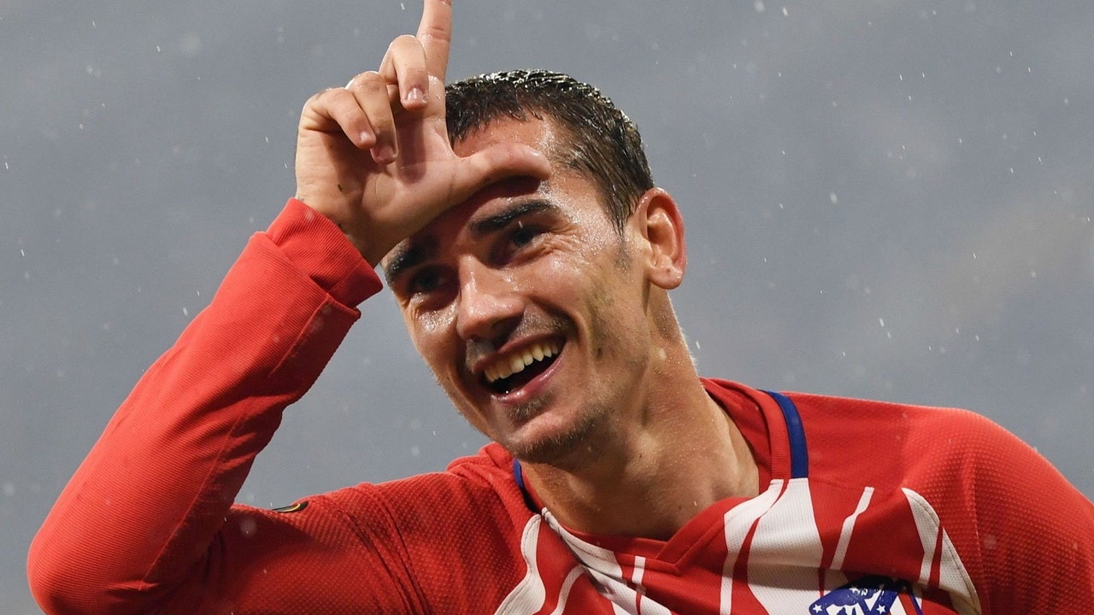
引言：基沙文 父之初、性本善

Slide 2
父之初、性本善（王上3:16-28）－－信息思路
1. 所羅門王向上帝求智慧，蒙上帝賜予(王上3:10-14)。緊接是兩位媽媽與孩子的案件。所羅門的判決反映上帝賜予的智慧(王上3:28)。
2. 所羅門的判決是看到為人母親的美善本性——為了看到孩子能保存生命，自己寧願放下爭孩的勝負(詮釋經文)。

Slide 3
父之初、性本善（王上3:16-28）－－信息思路
3. 這美善本性是今天作為父親的借鏡。再者，這份美善本性也可以啟發我們看出父母(包括未信父母)的美善本性。

Slide 4
父之初、性本善（王上3:16-28）－－信息大綱
1.為著孩子的生，寧願放下父親間的勝負。
2.為著孩子的生，寧願放下夫婦間的勝負。
3.為著孩子的生，寧願放下親子間的勝負。

